Slide 1
Notes (Formation JAO)
Août 2022

Slide 2
Logiciels
Visual Studio Code
Jetbrain: WebStorm, PHPStorm, IntelliJ Ultimate
Chrome
Firefox
NodeJS (nvm-windows)
npm, npx
Git

Slide 3
VSCode extensions
Prettier
Git Graph
Javascript console utils (whtouche)
Javascript (ES6) code snippets
Typescript Class Organizer
Error Lens
Surround

Slide 4
Histoire de Javascript
1998
ES2
1995
Javascript
Netscape
1997
ECMAScript
v1
1999
ES3
2009
ES5
use strict
2015
ES6
ES2015
let/const
(x,y)=>{}
class
2016
ES7
ES2016
2022
ES13
ES2022
ESNext
2007
V8
2009
Node
2012
Typescript
let/const
class
import/export
1996
Java

Slide 5
var -> let et const

Slide 6
hoisting sur var et function

Slide 7
object et prototype`
b1
b2
liste de proprietés propres
prototype
Object.getPrototypeOf(x)
Object.setPrototypeOf(x, nouveauProto)
Board.prototype

Slide 8
IIFE
(function() {…})();
Immediately Invoked Function Expression

Slide 9
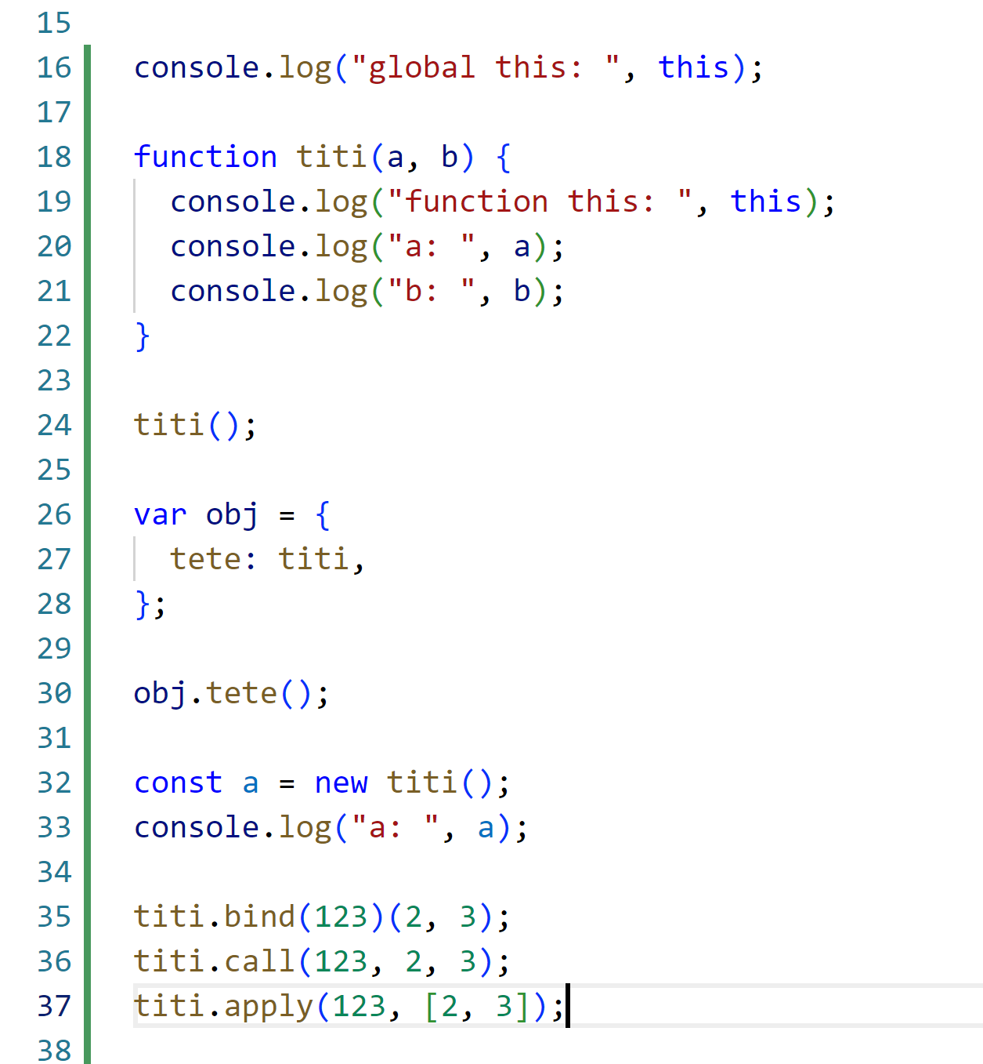
this
this (global)
this (function) :
sloppy mode (ES3) : this global
strict mode (ES5) : undefined
contexte d’objet : l’objet lui-même
constructeur (new) : l’objet entrain d’être instancié.
bind, call, apply

Slide 10
Node
node : lancer un javascript
npm : gérer des librairies
Registry par defaut : npmjs.com ou npmjs.org
npx : lancer des « logiciels publiés ».

Slide 11
npm
npm init
(npm init –y)
npm install <librairie>
npm i <librairie>
npm install –D <librairie>
npm install
npm i
npm ci

Slide 12
Webographie
semver : https://semver.org/
https://www.conventionalcommits.org/en/v1.0.0/
https://lawsofux.com/en/
http://es6-features.org/#Constants
https://refactoring.guru/

Slide 13
Loguer une fonction en objet
console.log('%O’, myFunction);

Slide 14
Store
action

Slide 16
Todo
spread notation
async await

Slide 17
click
CPU
CtrlDD
CtrlDD
CPU
RAM

Slide 18
Synchrone
CPU
CtrlDD
Asynchrone
CPU
CtrlDD

